Slide 1

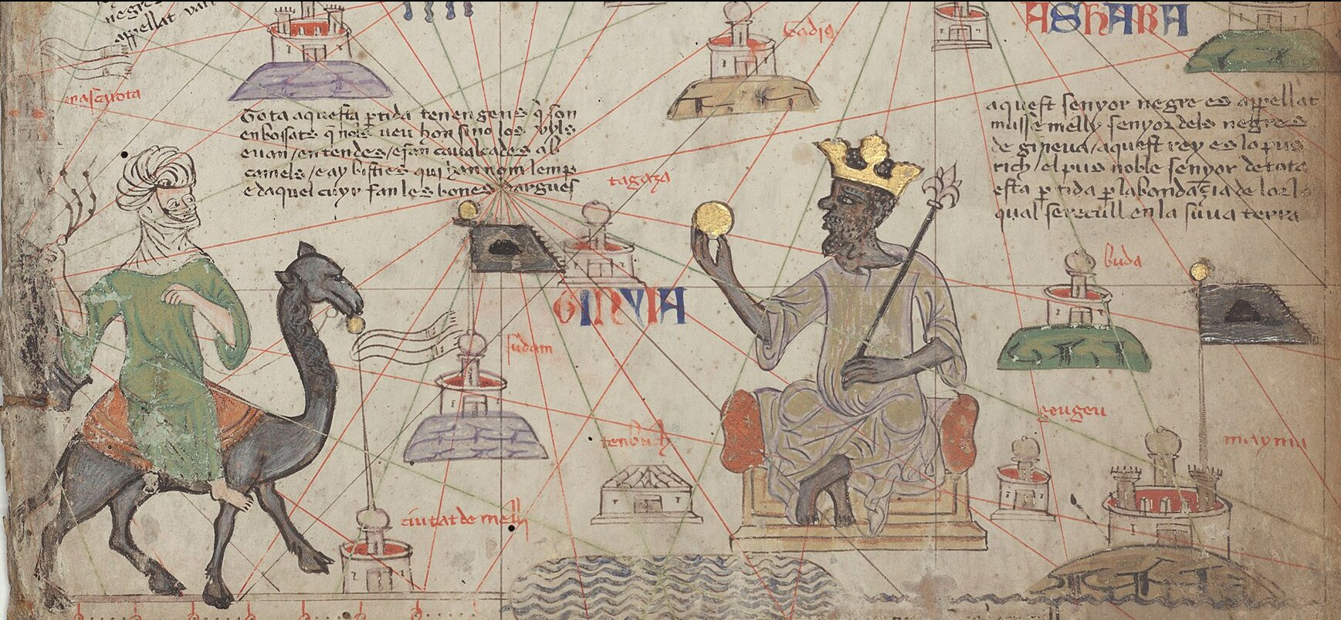
Народы и государства Африки
6 класс
100ballnik.com

Slide 2
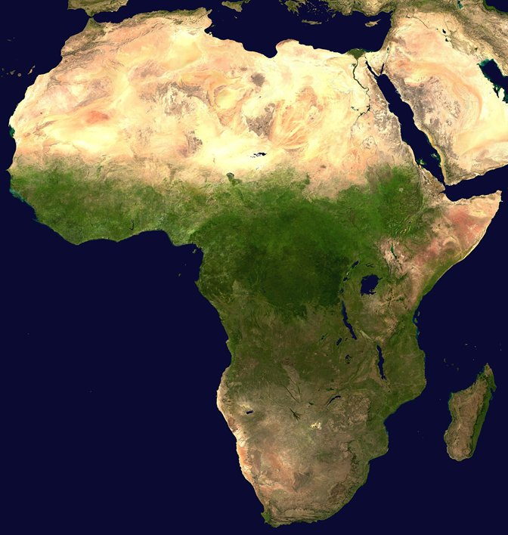

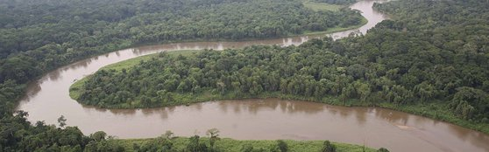
Природа Африки и занятия ее жителей
Задание 1. Заполни сравнительную таблицу «Основные занятия жителей Африки» на основе материала учебника:
Север Африканского континента | Экваториальная и Южная Африка
Вопрос: Как природа повлияла на уровень развития африканских народов?
100ballnik.com

Slide 3
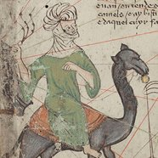
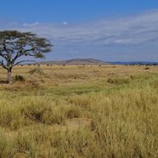
Природа Африки и занятия ее жителей
Задание 1. Проверь себя
Север Африканского континента | Экваториальная и Южная Африка
Благоприятный климат, природные богатства | Племена, жившие в лесах, занимались охотой, сбором тропических фруктов и благовоний
Постоянное культурное взаимодействие народов Европы и Ближнего Востока | В центральной и южной части Африки основное занятие – земледелие (выращивали рис, просо, бобовые культуры, хлопчатник, сахарный тростник и овощи)
Через города проходили торговые пути | В пустынных районах Африки жили охотники и собиратели
Племена скотоводов разводили верблюдов, лошадей, занимались охраной купеческих караванов, одомашнили овец и коров, использовали слонов в своей деятельности
100ballnik.com

Slide 4
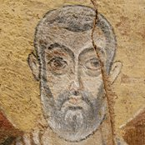
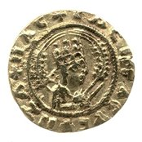
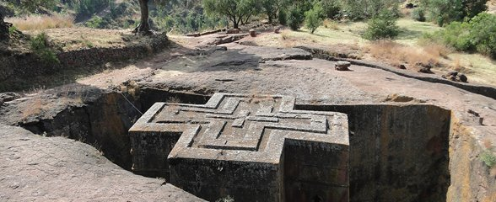
Христианские государства Африки
Египет
Аксумское царство
Был провинцией Римской державы
Торговали с Египтом и Византией
Преемница христианского царства - Эфиопия
После раздела Римской империи страну контролировала Византия
В середине IV в. царь Эзана принял христианство
Христианство уступило позиции исламу
Широкое распространение христианства
Широкое распространение христианства
Впоследствии царство было завоевано арабами
100ballnik.com

Slide 5
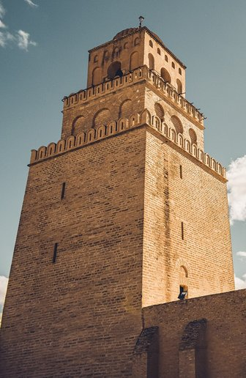
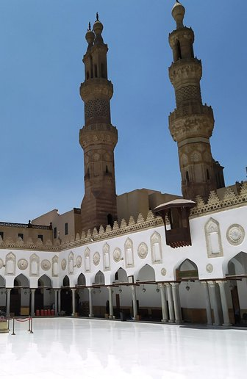
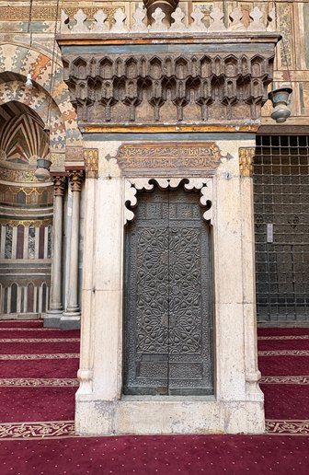
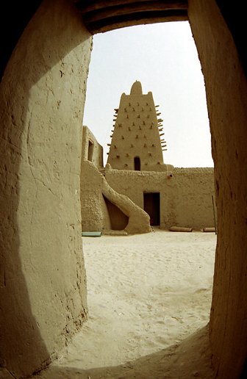
Ислам в странах Африки
В VII в. побережье Северной Африки захватили арабы, и в Магрибе начало распространение ислама.
В X в. правители из династии Фатимидов объявили о своей независимости и основали собственный халифат.
Позже образовалось государство мамлюков.
В IX в. арабы совершили поход в глубь континента – столица Ганы была разграблена, само государство вошло в состав империи Мали.
1240 г. – создание империи Мали (разгромлена была в XV в.)
100ballnik.com

Slide 6
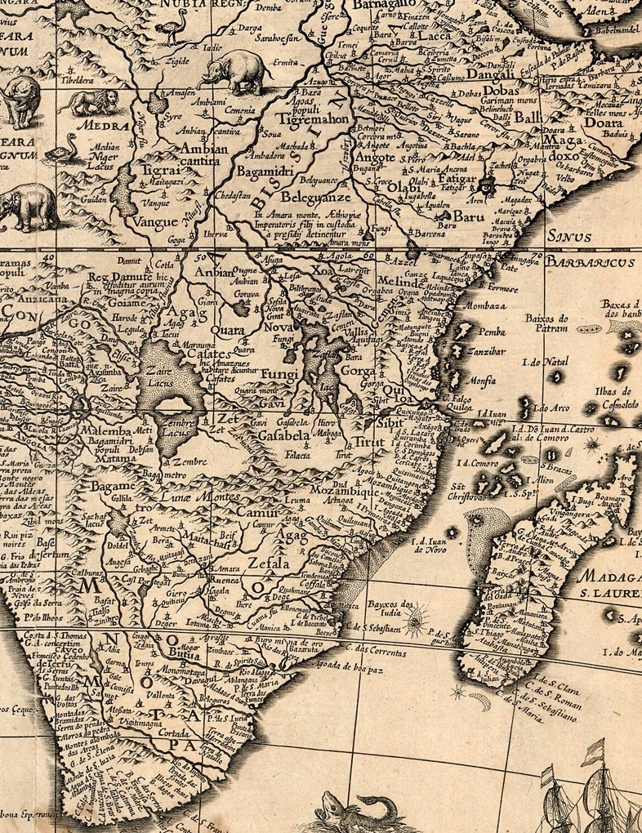
Ислам в странах Африки
Занзибар
Мономотапа
Могадишо
Богатство стран позволяло правителям строить дворцы, храмы, каменные рынки и ирригационные сооружения
Постепенно запас золота и других товаров иссякал, наступал кризис
Государство завоевывали воинственные соседи
100ballnik.com

Slide 7
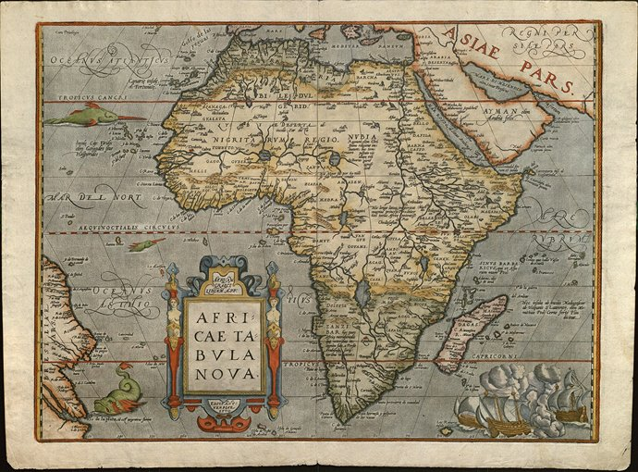
Культура народов Африки
Задание 2. Заполни таблицу ниже на основе материала учебника.
Область культуры и религии | Северная и северо-восточная часть Африки | Центральная и Южная Африка
Вопрос: Как религия повлияла на развитие культуры в разных частях Африки?
100ballnik.com

Slide 8
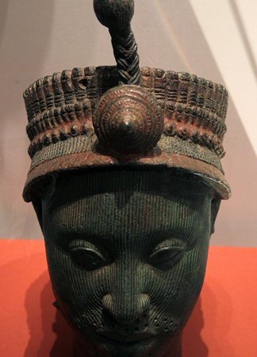
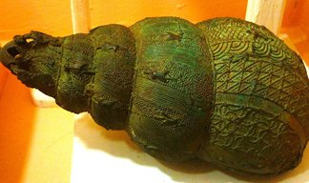
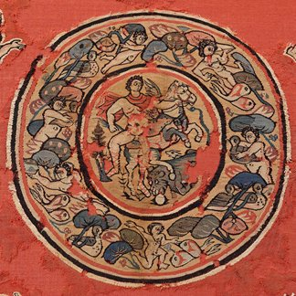
Культура народов Африки
Задание 2. Проверь себя
Область культуры и религии | Северная и северо-восточная часть Африки | Центральная и Южная Африка
Религия | Христианство, ислам | Язычество, почитали силы природы и духов предков. Представления об историческом сливались с мифами и легендами
Ремесла | Традиционные для христианства и ислама ремесла и искусства | Резьба по дереву (ритуальные африканские маски – символ предков, мифических героев, животных и духов), литье из металлических сплавов (народы Судана)
Художественная культура |  | Простота и изящество, религиозные и бытовые сюжеты
100ballnik.com

Slide 9
Рефлексия
информация, которая пригодится в дальнейшем | все обдумано, переработаю информацию | выброшу, это мне не нужно
100ballnik.com

Slide 10
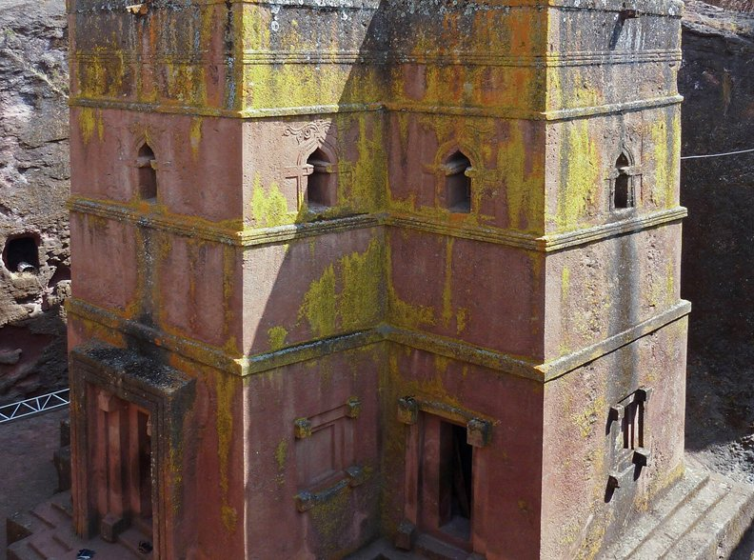
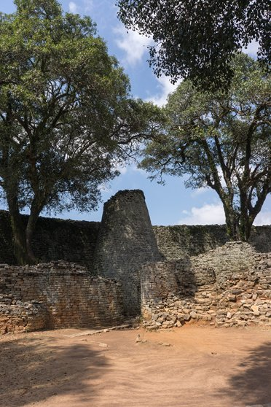
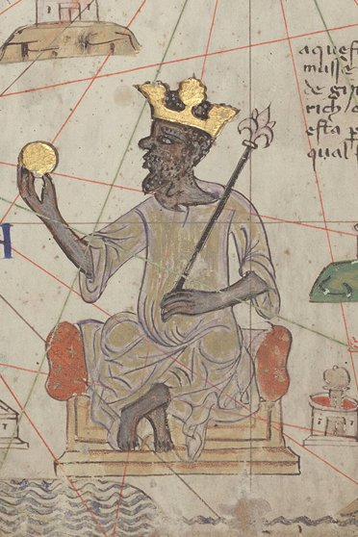
Домашнее задание
Подумай, представляла ли средневековая Африка одну цивилизацию, или африканские страны относились к разным цивилизациям?
Подготовьте небольшое сообщение о современных народах в странах Африки, которые сохранили свою самобытность.
100ballnik.com

